Slide 1
얼굴 인식을 통한 본인인증 시스템
6조
임윤정
성명 | 학과 | 학번 | 지도교수
정우현 | 컴퓨터공학과 | 15010948 | 권기학 문현준
윤창민 | 컴퓨터공학과 | 16010965
임준혁 | 컴퓨터공학과 | 16010966 | 문현준
정재훈 | 컴퓨터공학과 | 16010973
CrePAS 6th the first session

Slide 2
목차
프로젝트
계획서
프로젝트
유스케이스
모델링
유스케이스
다이어그램
클래스
다이어그램
시퀀스
다이어그램
비 기능
요구사항
동기
개요
시스템 구성도
기능
문제 설명서
유스케이스
시나리오
유스케이스
다이어그램
유스케이스
식별자 목록
클래스
다이어그램 작성
속성의 정의
오퍼레이션의 정의
관계 정보
얼굴인증
인증정보요청
통합
제품 요구사항
외부 요구사항
Notes:
저희의 목차는 프로젝트 계획서 -> 프로젝트 유스케이스모델링 -> 유스케이스 다이어그램 -> 클래스 다이어그램 -> 시퀀스 다이어그램 -> 비기능 요구사항으로 진행이 됩니다.

Slide 3
동기
01
효율적인 신분검사
더욱 더 편리함을 추구하는 현대 사회에서 회사, 학교 등 특정 그룹 내에서 간편하고 신뢰성 있게 처리하고 싶다.
보안성
특정 그룹을 대상으로 한 환경 속에서 인허되지 않은 사람들의 접근을 방지할 수 있는 보안성을 갖고 싶다.(입/출입 등)
Notes:
Ppt 그대로 읽으면 될 것 같습니다.

Slide 4
개요
01
현재 국내 많은 회사, 학교 등 단체생활 공간의 경우 사원증, 출입 명부 작성 등 다양한 출입 관리 시스템이 존재합니다.
하지만, 사원증 및 명부 작성의 도용, 악용하는 문제, 출입 관리 데이터를 조작하는 문제가 발생합니다.
이 프로젝트는 입출입 기록에 대한 위변조를 방지하는 시스템을 개발하는 것이 목표입니다.
Notes:
이것두..

Slide 5
시스템 구성도
Client
01
Response
Request
딥러닝 예측모델
View
CRUD
Model
DB
django
Rendering
서버
Template
블록체인 노드
Notes:
시스템 구성도는 이러한 모양을 가집니다. 하고 바로 넘어가도 될 것 같아요

Slide 6
기능
01
인증에 쓰일 데이터 조회 기능
인증 기능
(카메라로 인증, 인증 시 출입 및 사용 기록 블록체인에 해당 내용 저장)
인증 결과 조회 기능

Slide 7
문제 설명서
02
얼굴 인식을 통한 본인인증 시스템 문제 설명서
(Self-certification System through face recognition Problem Statement)
얼굴 인식을 통한 본인인증 시스템은 회사나 학교와 같은 단체생활 공간에서 얼굴 인식을 통해 본인인증을 간편하고 신뢰성 있게 하기 위한 시스템이다. 본인인증 시스템 관리자는 시스템 상에 등록된 사람들을 관리하고, 사용자를 등록 및 제거도 가능하다. 출입 예정자는 미리 등록된 정보로 간편하게 카메라에 얼굴 인식을 통한 인증으로 출입을 할 수 있다.
본인인증 시스템을 사용하는 사용자는 출입 미 등록자, 출입 등록자, 관리자로 나뉜다. 출입 미 등록자는 카메라에 얼굴을 인식하면 허가되지 않은 사용자 문구가 출력되면서 관리자가 직접 사용자 인증을 수행한다. 출입 등록자는 카메라에 얼굴 인식을 통해 본인을 인증하고 본인의 출입을 조회할 수 있다. 관리자는 출입자 등록 및 제거와 출입 조회 및 관리 등과 같은 활동을 수행한다.
출입 여부에 대한 조회 및 검색은 출입 등록자에 한하여 카메라에 얼굴을 인식하여 자신의 출입만 조회 및 검색이 가능하고, 관리자는 관리자용 사이트에 로그인 해 시스템 상에 등록된 원하는 사람의 출입 조회 및 검색이 가능하다. 출입자 등록 및 제거는 관리자만 할 수 있고, 출입자 등록을 하기 위해서는 사용자가 먼저 관리자에게 사진 파일과 개인정보를 전달해주면 관리자가 사용자 정보를 서버에 등록한다.

Slide 8
유스케이스 시나리오
정상 시나리오
03
인증
카메라에 얼굴을 인식
사용자 이름, 인증완료 문구,
인증 완료시간 출력
사용자
등록
사용자가 관리자에게 사진파일(정면,측면)과 개인정보 전달
관리자용 사이트에 로그인 후
관리자가 사용자 정보를 서버에 등록
사용자
제거
관리자용 사이트에 로그인
사용자 정보 제거
사용자
카메라에 얼굴을 인식
허가된 사용자면 해당 사용기록 출력
사용기록 조회
관리자
관리자용 사이트에 로그인
원하는 사용자의 기록 출력

Slide 9
유스케이스 시나리오
03
예외 시나리오 - 허가되지 않은 사용자
인증
카메라에 얼굴을 인식
허가되지 않은 사용자 문구 출력 및 관리자 호출
허가된 사용자면 재등록, 정보 수정 및 출입허용
관리자가 직접 사용자 인증 및
해당 시간 기록
허가되지 않은 사용자면
출입거부
사용기록 조회
카메라에 얼굴을 인식
허가되지 않은 사용자 문구 출력

Slide 10

유스케이스 다이어그램
사용자
관리자
얼굴 인식 시스템
로그인
로그인
인증
프로그램
결제
프로그램
인증기록 열람
인증기록
열람
사용자 등록
사용자 제거
메뉴 선택
Notes:
include

Slide 11
유스케이스 식별자 목록
03
식별자 | 행위자 | 설명
UC-A01 | 관리자 | 사용 기록 열람
UC-A02 | 관리자 | 사용자 등록
UC-A03 | 관리자 | 사용자 제거
UC-M01 | 회원 | 사용 기록 열람
UC-M02 | 회원 | 본인 인증

Slide 12
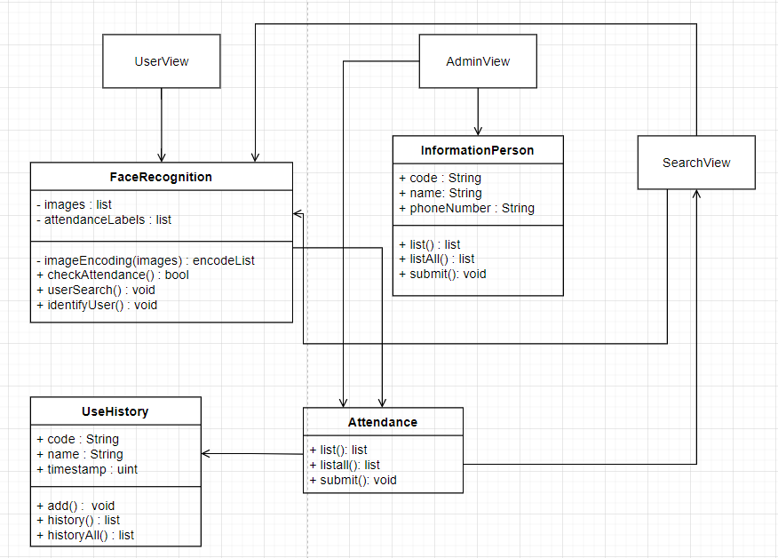
클래스 다이어그램 - 통합 UML
03
Notes:
통합 클래스 다이어그램은 다음과 같습니다.
세부적인 클래스 다이어그램에 대한 설명을 이어서 진행하도록 하겠습니다.

Slide 13
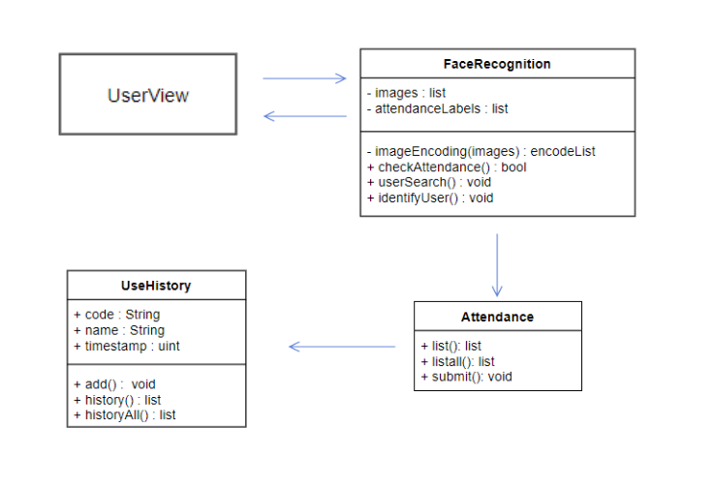
클래스 다이어그램 - 인증
03
Notes:
인증과정은 사용자가 UserView를 통해 FaceRecognition에 얼굴 사진을 보내고 인증결과를 Attendacnce에 보내서 인증이력을 UseHistory를 통해 저장하게 됩니다.

Slide 14
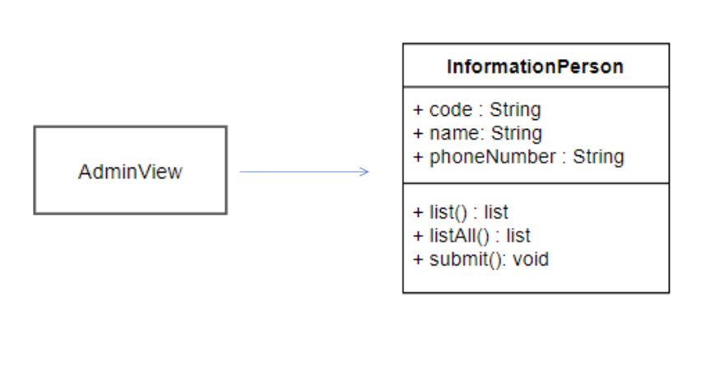
클래스 다이어그램 – 사용자 등록 및 제거
03
Notes:
사용자 등록 및 제거의 경우 관리자가 AdminView를 통해 로그인하여 InformationPerson을 통해 사용자를 등록하거나 삭제합니다.

Slide 15
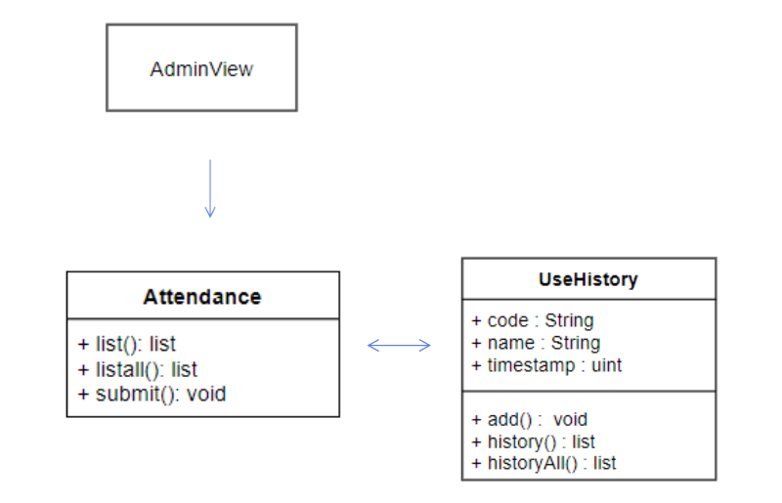
클래스 다이어그램 – 사용기록 조회 (관리자)
03
Notes:
관리자가 사용기록을 조회하는 경우, 관리자는 AdminView를 통해 로그인하고 Attendance에 접근하여 UseHIstory를 통해 저장된 사용기록들을 조회합니다.

Slide 16
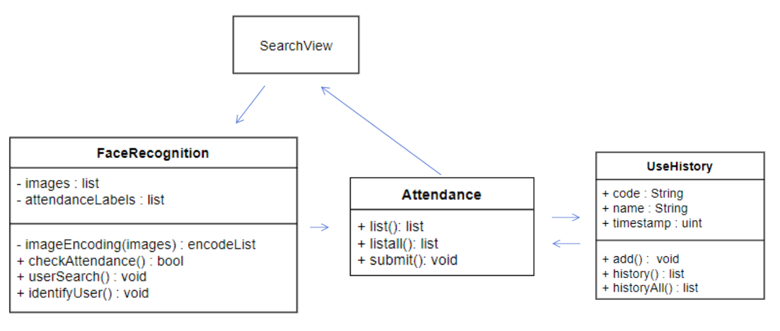
클래스 다이어그램 – 사용기록 조회 (사용자)
03
Notes:
사용자가 사용기록을 조회하는 경우, 사용자는 SearchView를 통해 얼굴 사진을 FaceRecognition에 보내고 인증 로직을 수행 후 결과를 Attendance에 보내서 UseHistory를 통해 해당 사용기록을 조회합니다.

Slide 17
속성 & 오퍼레이션 정의
04
InformationPerson
속성명 | 자료형 | 널 허용 | 기본값 | 설명
코드 | String | Not Null | N/A | 사용자 고유 식별 번호
이름 | String | Not Null | N/A | 사용자 이름
전화번호 | String | Not Null | N/A | 사용자 전화번호
오퍼레이션 | 전달 인자 | 반환값 | 설명
list | 사용자 정보(ex. 이름) | 사용 이력 | 특정 사용자의 정보를 조회한다.
listAll | 없음 | 사용 이력 | 모든 사용자의 정보를 조회한다.
submit | 코드, 이름 | 없음 | 사용자 정보를 저장한다.
Notes:
먼저, InformationPerson 모듈의 속성 및 오퍼레이션에 대해 설명드리겠습니다.
속성은 사용자의 고유 식별 번호를 의미하는 코드와 이름, 전화번호로 구성되어 있습니다.
오퍼레이션의 경우 특정 사용자의 정보를 조회하는 list와 모든 사용자의 정보를 조회하는 listAll, 사용자의 정보를 저장하는 submit으로 구성되어 있습니다.

Slide 18
속성 & 오퍼레이션 정의
04
FaceRecognition
속성명 | 자료형 | 널 허용 | 기본값 | 설명
사진 | List | Not Null | N/A | 사용자 이미지
라벨 | List | Not Null | N/A | 사용자의 이름 정보가 담긴 리스트
오퍼레이션 | 전달 인자 | 반환값 | 설명
imageEncoding | 사용자들의 사진 | 인코딩된 값 | 사진들을 인코딩한다.
checkAttendance | 수정하기 | 인증 성공 여부 | 인증 결과를 확인한다.
userSearch | 없음 | 없음 | 인증 내역 조회 로직 호출
identifyUser | 없음 | 없음 | 인증 수행 후 내역 저장 로직 호출
Notes:
다음은 FaceRecognition 모듈입니다.
속성은 사용자 이미지와 사용자의 이름 정보가 담긴 라벨이 있습니다.
오퍼레이션의 경우 사진들을 인코딩하는 imageEncoding과 인증중결과를 확인하는 checkAttendance,
인증 내역 조회 로직을 호출하는 userSearch 그리고 인증 수행 후 내역을 저장하는 로직을 호출하는 identifyUser로 구성되어 있습니다.

Slide 19
속성 & 오퍼레이션 정의
04
Attendance
속성명 | 자료형 | 널 허용 | 기본값 | 설명
코드 | String | Not Null | N/A | 사용자 고유 식별 번호
이름 | String | Not Null | N/A | 사용자 이름
오퍼레이션 | 전달 인자 | 반환값 | 설명
list | 사용자 이름 | 사용 이력 | 특정 사용자의 인증이력을 조회하기 위한 로직을 수행한다.
listAll | (관리자만 접근 가능) | 사용 이력 | 모든 사용자의 인증이력을 조회하기 위한 로직을 수행한다.
submit | 코드, 이름 | 없음 | 인증 이력을 저장하기 위한 로직을 수행한다.
Notes:
다음은 Attendance 모듈입니다.
속성은 사용자의 고유 식별 번호를 의미하는 코드와 이름으로 구성되어 있습니다.
오퍼레이션의 경우 특정 사용자의 인증이력을 조회하는 로직을 수행하는 list와 모든 사용자의 인증이력을 조회하는 로직을 수행하는 listAll,
인증 이력을 저장하는 로직을 수행하는 submit으로 구성되어 있습니다.

Slide 20
속성 & 오퍼레이션 정의
04
UseHistory
속성명 | 자료형 | 널 허용 | 기본값 | 설명
코드 | String | Not Null | N/A | 사용자 고유 식별 번호
이름 | String | Not Null | N/A | 사용자 이름
사용 일시 | uint | Not Null | N/A | 타임스탬프(특정 시각)
오퍼레이션 | 전달 인자 | 반환값 | 설명
add | 코드, 이름, 사용 일시 | 없음 | 인증 이력을 저장한다.
history | 사용자 이름 | 사용 이력 | 특정 사용자의 인증 내역을 조회한다.
historyAll | 없음 | 사용 이력 | 모든 사용자의 인증 내역을 조회한다.
Notes:
다음은 UseHistory 모듈입니다.
속성은 사용자의 고유 식별 번호를 의미하는 코드와 이름, 해당 이벤트가 발생되는 시간으로 구성되어 있습니다.
오퍼레이션의 경우 인증 이력을 저장하는 add, 특정 사용자의 인증 내역을 조회하는 history, 모든 사용자의 인증 내역을 조회하는 historyAll로 구성되어 있습니다.

Slide 21
속성 & 오퍼레이션 정의
04
이름 | 유형 | 관계 클래스 | 설명
UserView | 연관클래스 | FaceRecognition | 인증을 위한 로직을 호출한다
FaceRecognition |  | Attendance | 인증이 된 내역을 저장하기위한 로직을 호출한다
Attendance |  | UseHistory | 실제 DB에 저장하기 위한 로직을 처리한다
 |  | SearchView | 조회된 내역을 전달한다
AdminView |  | Attendance | 사용자 정보를 요청한다
 |  | InformationPerson | 요청된 정보를 전달한다
SearchView |  | FaceRecognition | 개인 사용자가 이용내역을 요청하기 위한 로직을 호출한다
Notes:
저희의 클래스는 연관관계들로 이루어 져있으며 UserView와 FaceRecognition은 인증을 위한 로직을 호출하고 , Face- 와 Atten-는 인증이 된 내역을 저장하기위한 -, 이런식으로 쭉 가고
마지막으로 SearchView와 FaceRecognition은 개인 사용자가 이용내역을 요청하기 위한 로직을 호출합니다.

Slide 22
시퀀스 다이어그램
05
사용자 얼굴인증 시퀀스 다이어그램
사용자
얼굴 식별시스템
Loop
if 얼굴인식정보 != null
1: 얼굴 정보(웹캠 등)
opt
[인증된 사람인 경우]
3: 인증 여부 및
사용자 정보(이름, 인증시간 등)
Notes:
사용자 얼굴인증 시퀀스 다이어그램에서는 얼굴인식 정보가 들어온다면 사용자는 얼굴식별시스템에 얼굴에 관한 정보를 주고 그 정보가 인증된 사람인 경우
사용자는 얼굴 식별시스템으로부터 인증 여부 및 사용자 정보를 수신하게 됩니다.

Slide 23
시퀀스 다이어그램
유저 인증정보 요청 시퀀스 다이어그램
05
유저
얼굴 식별시스템
회원인증정보
사용자
1: 얼굴 정보(웹캠 등)
1. 1: 인증 정보 요청
2: 사용자에 관한 인증정보 제공
관리자
1: 인증 정보 요청(이름, 핸드폰번호, 인증시간 등) (제거, 등록, 조회)
opt
[조건 : 조회일 때 ] (!제거,등록)
2: 인증 정보 통보(이름, 핸드폰번호, 인증시간 등)
Notes:
유저 인증정보 요청 시퀀스 다이어그램에서는 유저가 사용자인 경우 얼굴정보를 얼굴 식별시스템에 전달하고 그 정보를 회원인증정보를 가지고있는 목록에 정보를 요청하고 유저에게 사용자에 관한 인증정보를 제공합니다.
유저가 관리자인 경우 얼굴 식별시스템을 거치지 않고 회원인증정보목록에 요청을하고 조건이 조회일때는 인증 정보를 수신하게 되고 제거와 등록일때는 단순히 인증정보목록에 저장하게 됩니다.

Slide 24
시퀀스 다이어그램
05
통합 시퀀스 다이어그램
사용자
웹서버
얼굴인식시스템
DB
1: 얼굴 카메라에 넣기
2: 얼굴 정보 전달
alt
인증인 경우
2.1: 인증 정보 전달
2.1: 인증 정보 요청
2.1: 원하는 정보 전달
3: 원하는 정보수신
4: 인증된 얼굴에 대한 정보 수신
Notes:
통합 시퀀스 다이어그램에서는 사용자가 얼굴을 웹서버에 주고 그 정보를 얼굴인식시스템에 전달하게 됩니다. 얼굴인식시스템에서 그 정보를 처리한후 인증인경우 원하는 정보를 DB에 전달후 얼굴인식시스템으로부터 웹서버를 거쳐 사용자에게 정보가 전달이 되고, 인증이 아닌 경우 즉 인증정보조회인 경우 데이터베이스로부터 정보가 얼굴인식시스템 웹서버 마지막 사용자한테 전달이 됩니다.

Slide 25
비기능 요구사항
06
제품 요구사항 | 사용성(Usability) : 별도의 추가 동작 없이 사용자가 얼굴을 카메라에 인식을 함으로써 인식이 가능하게 해야 한다.
 | 성능(Performance) : 인증이 1초 이내에 되어야 한다.
 | 정확성(Accuracy) : 98%이상의 얼굴인식 정확성을 가지고 있어야 한다.
외부 요구사항 | 보안성(Security) : 블록체인을 통하여 인증이력에 대한 변조가 불가능하게 해야 한다.
 | 안전성(Safety) : 분산시스템을 사용함으로써 외부공격으로부터 데이터에 생길 피해를 방지해야 한다.

Slide 26
감사합니다

